Slide 1
Городское бюджетное дошкольное образовательное учреждение компенсирующего вида детский сад №21 Колпинского района г. Санкт-Петербурга
«ЗИМУЮЩИЕ ПТИЦЫ»
Воспитатель Ковальчук Т.А.
Санкт-Петербург 2015 г.

Slide 2
Задачи:
Закрепление представления о зимующих птицах.
Расширение словарного запаса по теме «Зимующие птицы»
(снегирь, ворона, синица, воробей, голубь, кормить,
голодный, помогать, кормушка, крыло, хвост, клюв).

Slide 3
Цели:
Формирование навыков сотрудничества, взаимопонимания, доброжелательности, самостоятельности.
Воспитание любви и бережного отношения к природе.

Slide 4
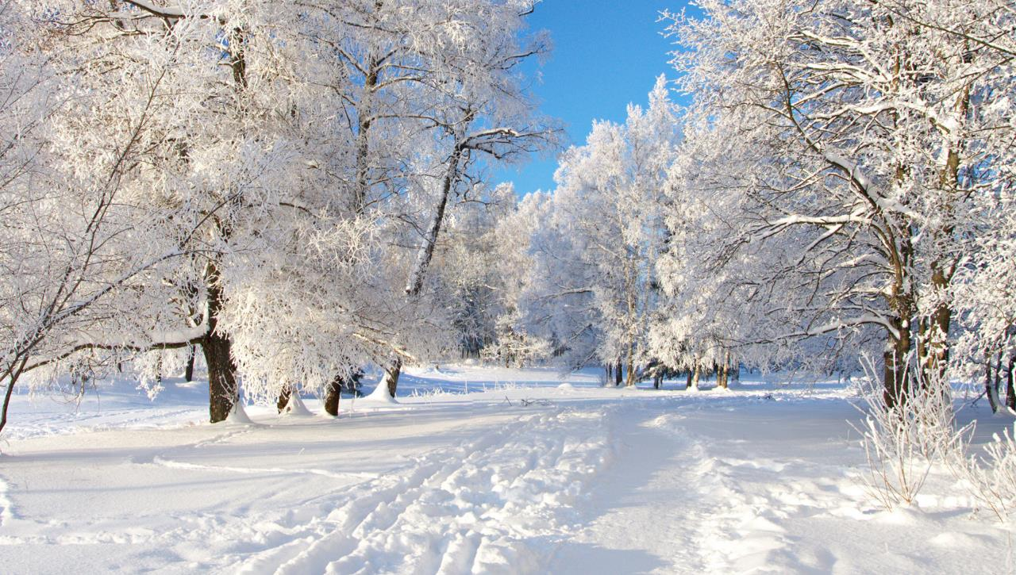
С наступлением зимы многие птицы
покидают родные края. Однако, немало
из них остается зимовать вместе с нами… Как называют этих птиц?

Slide 5
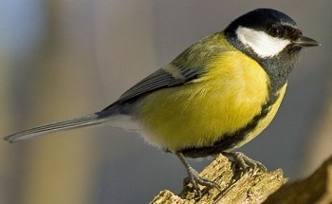
Зимующие птицы
Летом синицы питаются только насекомыми. Зимой насекомые прячутся, и птичкам приходится плохо, зимой они прилетают к нашим домам за помощью. Они будут клевать всё, что дадите: зерно, крупу, крошки хлеба, кусочки мяса, несолёного сала.

Slide 6
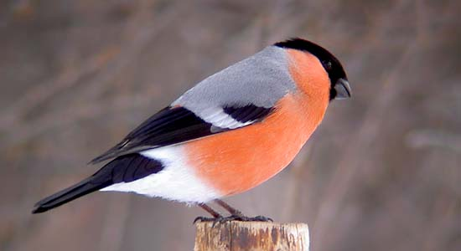
Зимующие птицы
Снегирь чуть крупнее воробья, очень плотного сложения, сверху голубовато-серая с чёрной шапочкой, подбородком, крыльями и хвостом, белыми надхвостьем и полосой на крыле, щёки и грудь у самцов красные или красно-розовые.

Slide 7
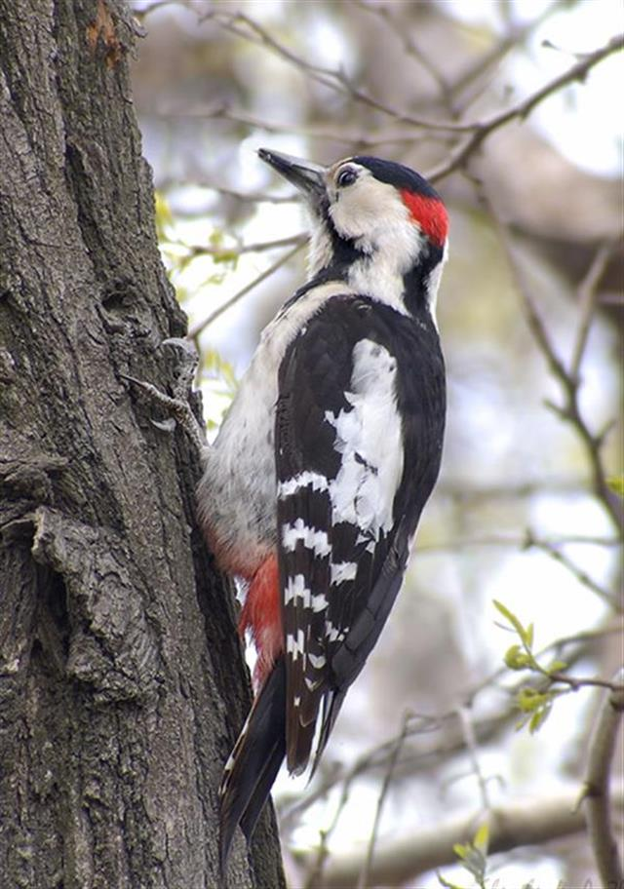
Зимующие птицы
Летом пёстрые дятлы питаются древесными насекомыми, а зимой – семенами хвойных деревьев. Весной дятел пьёт берёзовый сок. Это одна из очень полезных птиц наших лесов: работает круглый год по уничтожению вредителей.

Slide 8
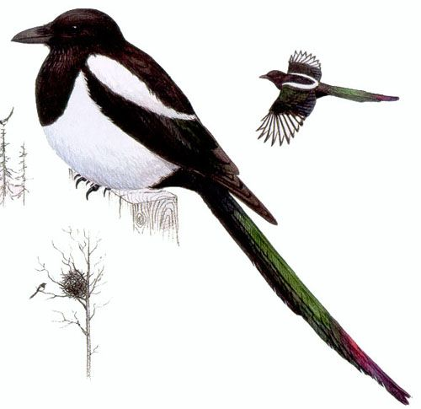
Зимующие птицы
У сороки чёрная голова, спинка, крылья с синеватым отливом, хвост с зеленым оттенком, живот и полоски на плечах белые. В народе сороку кличут «белобокой». В полёте отчётливо заметно, что у этой чёрно-белой птицы сверкают снежной белизной бока.

Slide 9
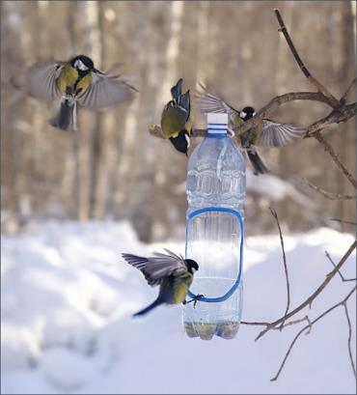
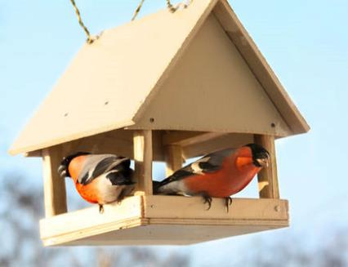
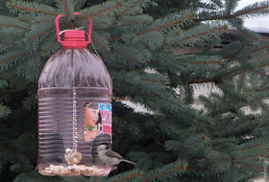
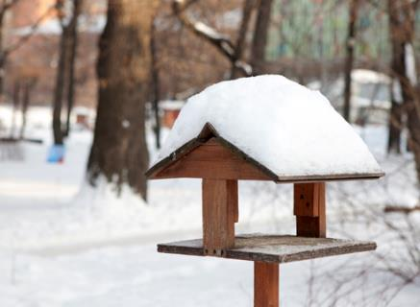
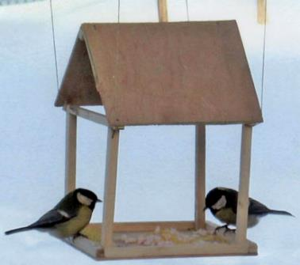
Постройте кормушки!
В морозы птицы с радостью полакомятся кормом, оставленным людьми в кормушках. Это поможет им пережить сильные холода.

